Slide 1
第二章：关系数据库
§2.0 关系数据库概述
§2.1 关系数据结构及形式定义
§2.2 关系操作
§2.3 关系的完整性
§2.4 关系代数
§2.5 关系演算
§2.6 总结

Slide 2
§2.0 关系数据库概述
目前应用最广泛的数据库系统
发展历程
  1970年，E.F.Codd系统严格的提出关系模型论文
    “A Relational Model of Data for Large Shared Data Banks”, 《Communication of the ACM》,1970
  1972年，提出关系代数和关系演算
  1972年提出了关系的第一、第二、第三范式
  1974年提出了关系的BC范式
  随后出现了各种关系数据库系统模型
    IBM研制 System R 关系数据库系统
    加州大学伯克利分校研制 INGRES 关系数据库系统
  进入20世纪80年代，商业产品相继出现

Slide 3
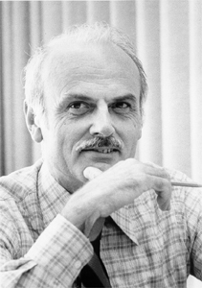
§2.0 关系数据库概述
关系数据库奠基人
  埃得加.科德（Edgar Frank Codd）
  英国人
  参加二战后，在牛津大学学习数学，获得数学学士和硕士学位
  在IBM公司任职，担任或主持多个IBM项目
  20世纪60年代，40岁后重新回校园学习，获得计算机与通信专业博士学位
  厚积博发，1970年6月写出划时代的关系模型论文
  1981年获得ACM图灵奖

Slide 4
§2.0 关系数据库概述
目前市场流行
  ORACLE
  SYBASE
  INFORMIX
  DB2
  INGRES
  MS SQL SERVER

Slide 5
第二章：关系数据库
§2.0 关系数据库概述
§2.1 关系数据结构及形式定义
§2.2 关系操作
§2.3 关系的完整性
§2.4 关系代数
§2.5 关系演算
§2.6 总结

Slide 6
§2.1 关系数据结构
单一的数据结构——关系
单一的逻辑结构——二维表
关系模型是严格的建立在集合代数基础上

Slide 7
§2.1 关系数据结构
§2.1.1 关系
§2.1.2 关系模式
§2.1.3 关系数据库

Slide 8
§2.1.1 关系
1.域（Domain）
  定义
    域 是一组具有相同数据类型的值的集合
  举例
    整数
    实数
    介于某个取值范围的整数
    指定长度的字符串集合
    {‘男’，‘女’}
    介于某个取值范围的日期

Slide 9
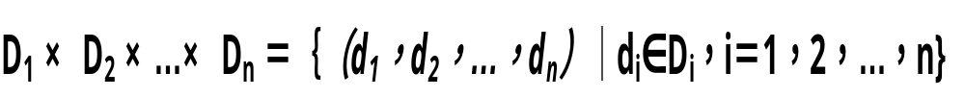
§2.1.1 关系
2.笛卡尔积（Cartesian Product）
  给定一组域D₁，D₂，…，D_{n}
    这些域中可以有相同的
  D₁，D₂，…，D_{n}的笛卡尔积为：
  是所有域的所有取值的一个组合
  不能有重复的

Slide 10
笛卡尔积（续）
笛卡尔积举例
  给定3个域
    学生姓名域 D₁ ={张三，李四，王五}
    性别域 D₂={男，女}
    年龄域 D₃={20}
  D₁，D₂，D₃的笛卡尔积为
    {（张三，男， 20 ），（张三，女， 20 ），（李四，男， 20 ），（李四，女， 20 ），（王五，男， 20 ），（王五，女， 20 ）}

Slide 11
笛卡尔积（续）
元组（Tuple，也称为n元组）
  笛卡尔积中每一个元素（d₁，d₂，…，d_{n}）
  举例
    笛卡尔积={（张三，男， 20 ），（张三，女， 20 ），（李四，男， 20 ），（李四，女， 20 ），（王五，男， 20 ），（王五，女， 20 ）}
    第一个元组=（张三，男， 20 ）

Slide 12
笛卡尔积（续）
分量（Component）
  笛卡尔积每个元素（d₁，d₂，…，d_{n}）中的每一个值d_{i}
  举例
    笛卡尔积={（张三，男， 20 ），（张三，女， 20 ），（李四，男， 20 ），（李四，女， 20 ），（王五，男， 20 ），（王五，女， 20 ）}
    第一个元组=（张三，男， 20 ）
    第一个元组的第一个分量=（张三）

Slide 13

笛卡尔积（续）
基数（Cardinal number）
  用来表示笛卡儿积的元组个数
  若D_{i}为有限集，其基数为m_{i}
  则D₁×D₂×…×D_{n}的基数为：

Slide 14
笛卡尔积（续）
基数（Cardinal number）
  举例
    给定3个域
      学生姓名域 D₁ ={张三，李四，王五}
      性别域 D₂={男，女}
      年龄域 D₃={20}
  D₁的基数为3
  D₂的基数为2
  D₃的基数为1
  则D₁×D₂×D₃的基数M=3×2×1=6
  表示上例中，笛卡儿积的结果共有6个元组

Slide 15
笛卡尔积（续）
笛卡儿积的表示
  可以使用一张二维表来表示
  二维表中每行表示一个元组
  二维表中每列中的数值，取值于一个域
张三 | 男 | 20
张三 | 女 | 20
李四 | 男 | 20
李四 | 女 | 20
王五 | 男 | 20
王五 | 女 | 20

Slide 16
§2.1.1 关系
3.关系（Relation）
  定义： D₁×D₂×…×D_{n}的子集叫做D₁，D₂，…，D_{n}上的关系
  表示方法：R（ D₁，D₂，…，D_{n}）
  其中
    R为关系的名字
    n为关系的目或度（degree）

Slide 17
关系（续）
关系的每个元素称为元组，用t表示
当n=1时，该关系称为单元关系
当n=2时，该关系称为二元关系
关系是笛卡儿积的子集，因此关系也可以用一个二维表表示
二维表中每行对应一个元组
二维表中每列对应一个域

Slide 18
关系（续）
笛卡儿积的结果是没有实际语义
    笛卡尔积={（张三，男， 20 ），（张三，女， 20 ），（李四，男， 20 ），（李四，女， 20 ），（王五，男， 20 ），（王五，女， 20 ）}
在数学上，关系是笛卡尔积的任意子集，但在实际应用中，关系是笛卡尔积中所取的有意义的子集。
例如
张三 | 男 | 20
李四 | 女 | 20
王五 | 男 | 20

Slide 19
关系（续）
关系语义的表示
  为关系取名字
  为每列取名字，称为属性（Attribute）
  例如
    学生（姓名，性别，年龄）
学生
姓名
性别
年龄
张三
男
20
李四
女
20
王五
男
20

Slide 20
关系（续）
候选码（Candidate key）
  若关系中有一组属性能够唯一的标识一个元组，则这组属性称为侯选码
  包含在侯选码中的属性称为主属性
  没有包含在侯选码中的属性称为非主属性或非码属性

Slide 21
关系（续）
候选码（Candidate key）——说明
  一个关系中可以有多个侯选码
    学生（学号，姓名，性别，年龄，身份证号，专业）
  一个关系中也可以只有一个侯选码
    课程（课程号，课程名，性质，学分）
  每个侯选码中可以包含很多的属性
    选修（学号，课程号，成绩）
  每个侯选码中也可以只包含一个属性
  如果所有属性都属于侯选码，则该关系称为全码关系

Slide 22
关系（续）
主码（Primary Key）
  如果一个关系中有多个侯选码，则选择其中一个侯选码，该侯选码称为主码
举例
  关系：学生（学号，姓名，性别，年龄，身份证号，专业）
  侯选码：“学号”， “身份证号”
  主码： “学号”

Slide 23
关系（续）
关系类别
  基本关系（基本表或基表）
    实际存在的表，是实际存储数据的逻辑表示
  查询表
    查询结果对应的表
  视图表
    由基本表或其他视图表导出的表，是虚表，不对应实际存储的数据

Slide 24
关系（续）
关系的性质（一）
  列是同质的（Homogeneous）
    每一列中的分量是同一类型的数据，来自同一个域
    学生（学号，姓名，性别，年龄，专业）
    “年龄”列中所有数值都取自同一个类型的域，即整数域

Slide 25
关系（续）
关系的性质（二）
  不同的列可以出自同一个域
    为每列设定不同的属性名加以区分
    教师（教师号，姓名，年龄，工龄）
    “年龄”与“工龄”两列出自同一个域，即整数域
    但取属性名字不同

Slide 26
关系（续）
关系的性质（三）
  列的顺序可以任意交换
    教师（教师号，姓名，年龄，工龄）
    教师（教师号，姓名，工龄，年龄）
  任意两个元组的候选码数值不能相同
  元组（行）的顺序可以任意交换
  分量必须是原子值
    每一个分量都必须是不可分的数据项

Slide 27
§2.1 关系数据结构
§2.1.1 关系
§2.1.2 关系模式
§2.1.3 关系数据库

Slide 28
§2.1.2 关系模式
定义
  关系的描述称为关系模式
表示形式
  R（U，D，DOM，F）
    R————关系名
    U————组成该关系的属性名集合
    D————属性组U中属性所来自的域
    DOM————属性向域的映象集合
    F————属性间的数据依赖关系集合

Slide 29
§2.1.2 关系模式
关系与关系模式
  关系模式是型，关系是值
  关系模式是对关系从概念上进行描述，关系是包含具体数值的二维表
  关系模式是静态的、稳定的，关系是动态的
  其他对于关系模式的表示
    R（U）
    R（A₁，A₂，……，A_{n}）
  通常关系与关系模式笼统称为关系

Slide 30
§2.1 关系数据结构
§2.1.1 关系
§2.1.2 关系模式
§2.1.3 关系数据库

Slide 31
§2.1.3 关系数据库
提出
  现实世界中实体可以使用关系表示
  现实世界中实体之间联系可以使用关系表示
定义
  在一个给定应用领域中
  所有实体以及实体之间的联系构成关系集合
  以上的关系集合称为关系数据库
表示形式
  关系数据库模式
    若干域的定义
    在这些域上定义的若干关系模式

Slide 32
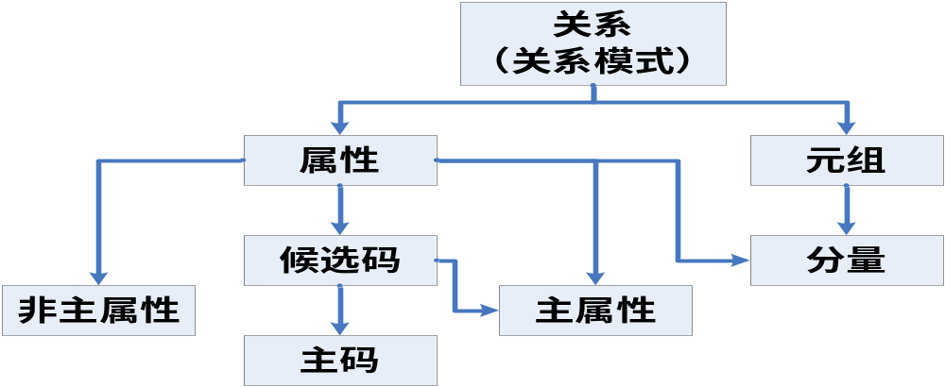
关系小结
关系出自笛卡儿积，具有数学的特色
关系并不是无限数据集合
关系可以使用二维表来表示，对应联系

Slide 33
属性名
关系模式
（表头）
学号 | 姓名 | 年龄 | 性别 | 专业 | 身份证号
16200101 | 张三 | 20 | 男 | 计算机 | 0000
16200102 | 李四 | 20 | 男 | 计算机 | 1111
16200201 | 王五 | 20 | 女 | 信息 | 2222
16200202 | 刘六 | 21 | 男 | 信息 | 3333
…… | …… | …… | …… | ……
元组
（行）
候选码1
（列）
主码
（列）
属性
（列）
候选码2
（列）

Slide 34
第二章：关系数据库
§2.0 关系数据库概述
§2.1 关系数据结构及形式定义
§2.2 关系操作
§2.3 关系的完整性
§2.4 关系代数
§2.5 关系演算
§2.6 总结

Slide 35
§2.2 关系操作
操作的特点
  关系操作的对象是集合
  关系操作的结果是集合
关系操作（两类）
  基本操作——查询操作
    选择、投影、并、差、笛卡儿积
    连接、除、交
  插入、删除和修改操作

Slide 36
§2.2 关系操作
关系操作数据的语言
  关系代数语言
    利用数学概念完成对关系的操作
    用做分析与评估关系数据库系统
  关系演算语言
    利用谓词完成对关系的操作
    分为：元组关系演算语言和域关系演算语言
  具有关系代数和关系演算特点的语言
    结构化查询语言——SQL
    是目前关系数据库的标准语言

Slide 37
§2.2 关系操作
关系操作的语言特点
  是非过程化语言
  没有循环、判断和赋值语句
    增强其功能，目前在一些高级语言中可以嵌入关系操作语言，从而提高数据处理能力
  只具有集合运算方式
  不须指明数据存取路径，由DBMS优化机制实现

Slide 38
第二章：关系数据库
§2.0 关系数据库概述
§2.1 关系数据结构及形式定义
§2.2 关系操作
§2.3 关系的完整性
§2.4 关系代数
§2.5 关系演算
§2.6 总结

Slide 39
§2.3 关系的完整性
提出理由
  现实世界中的实体和实体之间的联系可以用关系来表示
  实体内部一定是有规则或约束
    比如：学生实体，每个学生应该是有唯一能区别于其他学生的特性
  实体之间联系也一定是有规则或约束
    比如：学生实体和专业实体，每个学生必须就学于一个专业
  关系的完整性则表示了这种规则和约束

Slide 40
§2.3 关系的完整性
分类（三类）
  实体完整性
  参照完整性
  用户定义完整性

Slide 41
§2.3 关系的完整性
实体完整性（Entity Integrity）
  完整性规则1：
    若属性A（一个或一组）是基本关系R中的主属性，则A不能取空值（NULL）
    空值意思
      不存在或不知道

Slide 42
§2.3 关系的完整性
实体完整性（Entity Integrity）
  提出的理由
    现实世界中的实体集对应一个基本关系
    实体是可区分的，具有某种唯一特性
    关系中的主码作为唯一性标识
    主码中的属性（主属性）不能取空值，否则无法区分

Slide 43
§2.3 关系的完整性
实体完整性（Entity Integrity）
  举例
  学生（学号，姓名，性别，……）
  学生选修课程的关系
    选修（学号，课程号，成绩）
  如果主码是由若干属性组成，则所有这些属性都不能为空值

Slide 44
§2.3 关系的完整性
参照完整性（Referential Integrity）
  提出的理由
    现实世界中实体和实体之间联系可以用关系表示
    可能存在关系之间的引用

Slide 45
§2.3 关系的完整性
参照完整性举例
  学生和专业两个关系之间的引用
    学生（学号，姓名，性别，专业号，……）
    专业（专业号，专业名称，……）
  学生、课程和选修之间的引用
    学生（学号，姓名，性别，专业号，……）
    课程（课程号，课程名，学分，……）
    选修（学号，课程号，成绩）
  学生关系内部的引用
    学生（学号，姓名，性别，专业号，班长学号，……）

Slide 46
§2.3 关系的完整性
参照完整性（Referential Integrity）
  外码（Foreign Key）定义
    设F是基本关系R的一个或一组属性，但不是关系R的码。
    Ks是基本关系S的主码
    如果F与Ks相对应，则称F是基本关系R的外码
    基本关系R称为参照关系（Referencing Relation）
    基本关系S称为被参照关系（Referenced Relation）

Slide 47
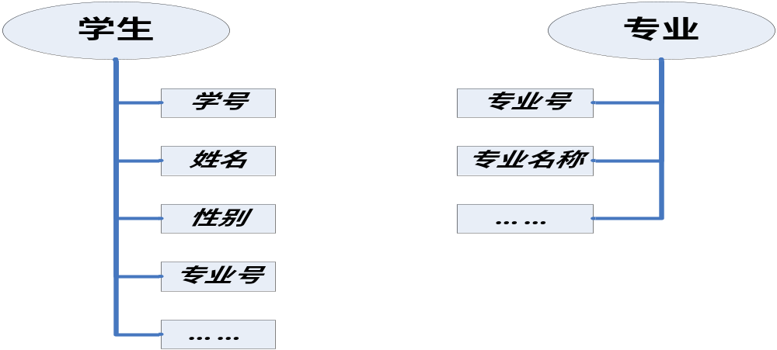
§2.3 关系的完整性
参照完整性
  学生和专业两个关系之间的引用
  学生关系中外码是专业号

Slide 48
§2.3 关系的完整性
参照完整性（Referential Integrity）
  完整性规则2
    若属性（或属性组）F是基本关系R的外码，它与基本关系S的主码Ks相对应，则对于R中的每个元组在F上的值必须为：
      或者取空值（F的每个属性值均为空值）
      或者等于S中某个元组的主码值

Slide 49
§2.3 关系的完整性
参照完整性举例
  学生和专业
    学生（学号，姓名，性别，专业号，……）
    专业（专业号，专业名称，……）
  学生、课程和选修
    学生（学号，姓名，性别，专业号，……）
    课程（课程号，课程名，学分，……）
    选修（学号，课程号，成绩）
  学生关系内部
    学生（学号，姓名，性别，专业号，班长学号，……）

Slide 50
§2.3 关系的完整性
用户定义完整性
  用户定义的完整性是针对某一具体关系数据库的约束条件
  反映某一具体应用所涉及的数据必须满足的语义要求。

Slide 51
小结
关系
  数据结构
    关系
    元组
    属性
    候选码
    主码
  关系操作
    查询
      选择、投影、连接、除、并、差、交等
    插入、删除、修改
  关系完整性
    实体完整性
    参照完整性
    用户定义完整性

Slide 52
本节作业
在作业本上写
  P₇₄—3、4
在计算机上写
  查阅关系数据库资料后的总结

